Slide 1
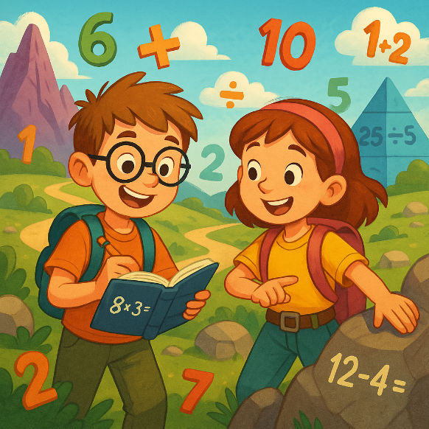
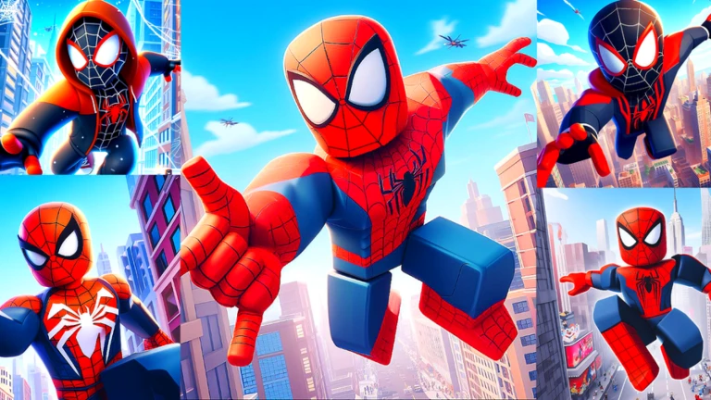
Äventyret med Linus och Mira: Tidens mysterium och Spidermans utmaningar

Slide 2

Kapitel 1: Ett mystiskt brev
En solig eftermiddag satt Linus och Mira i soffan, insvepta i Spidermans värld via sitt favorit-ROBLOX-spel Spiderman Simulator. De klättrade på väggar, svingade sig i nät och besegrade skurkar (människorna som motarbetar hjälten) när ett mystiskt brev plötsligt damp ner genom fönstret.
Mira plockade upp brevet. Det såg ut som att det var täckt av spindeltrådar, och på kuvertet stod:
"Till Linus och Mira – Tidens Hjältar.”
"Vad är det här?" frågade Linus medan han öppnade brevet. Inuti fanns ett meddelande:
"Kära hjältar,
Peter Parker behöver er hjälp! Tiden håller på att gå sönder, och bara ni kan fixa den.
Första ledtråden finns i stadens klocktorn.
Ni måste vara där exakt klockan 09:35.
Lycka till, och kom ihåg:
Med stor makt kommer stort ansvar."

Slide 3
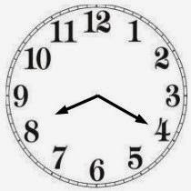
Kapitel 1: Ett mystiskt brev
Linus och Mira tittade på klockan. "Den är 08:20 nu," sa Linus och pekade på den analoga klockan på väggen. "Hur lång tid har vi på oss om vi måste vara där exakt klockan 09:35?”
Mira räknade snabbt.
"1 timme och 15 minuter! Vi måste skynda oss!"
"Kära hjältar,
Peter Parker behöver er hjälp! Tiden håller på att gå sönder, och bara ni kan fixa den.
Första ledtråden finns i stadens klocktorn.
Ni måste vara där exakt klockan 09:35.
Lycka till, och kom ihåg:
Med stor makt kommer stort ansvar."

Slide 4
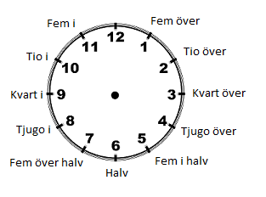

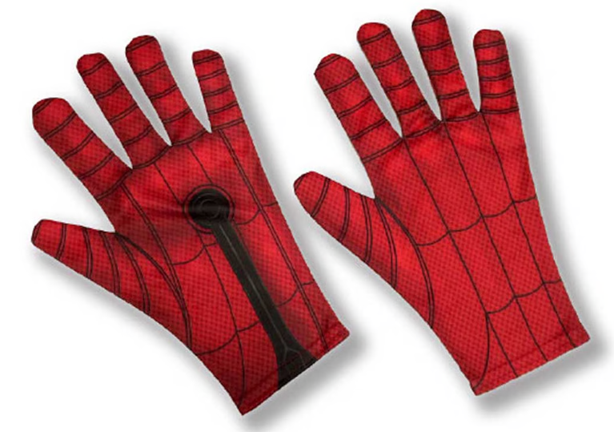
Kapitel 2: Klocktornets gåta
De sprang mot klocktornet och föreställde sig att de svingade sig fram med Spindelmannens nät. När de kom fram visade den stora klockan exakt 09:35. Där hängde en lapp fastklistrad med spindeltråd:
"Tiden är avgörande. Om det är kvart över två nu, hur mycket är klockan om 45 minuter?”
kvart över två =>
När de sa svaret högt hördes ett klickande ljud. En hemlig dörr öppnades vid klocktornets bas. Inuti låg en ny ledtråd, som var fastklistrad på ett par Spidermans-handskar.

Slide 5
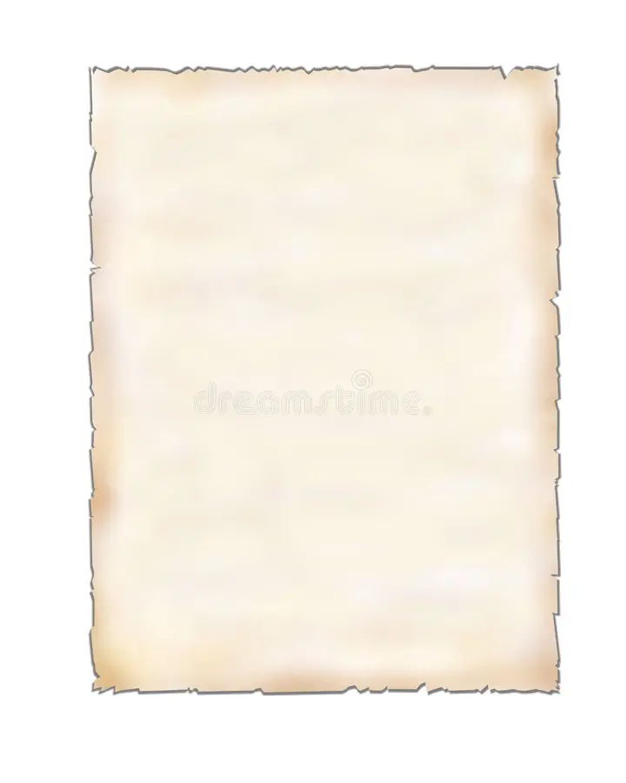

Kapitel 3: Kalendergåtan
I handskarna fanns en lapp med nästa utmaning:
"Peter Parker upptäckte
sina krafter den 3 april
2012. Tre månader
senare inträffade nästa
stora händelse.
Vilket datum är det?
Skriv datumet på tre
olika sätt."
3 april 2012 => 3 juli 2012
Mira tog snabbt fram sin kalender-app. "Okej, april är månad 4. Om vi lägger till tre månader... maj, juni, juli!” "Den tredje juli är rätt datum," sa Linus.
De skrev ner svaret på en liten tavla bredvid klocktornet. Plötsligt
började Spidermans handskar lysa, och en ny lapp dök upp, täckt av
silvrig spindeltråd.

Slide 6

Kapitel 4: Tidskapplöpningen
Ledtråden skickade dem till stadens bibliotek, där ännu ett pussel väntade. På en av sidorna i en gammal bok om Spindelmannens äventyr skrevs:
"Hur många minuter är det på en kvart? Och hur många kvartal finns det i ett år? Vilka månader ingår i det tredje kvartalet?"
en kvart = ___________
det finns ___ kvartal i ett år
tredje kvartalet består av:
___ , ______ och __________
När de sa svaret högt började biblioteket vibrera. En bokhylla gled åt sidan och avslöjade en hemlig dörr. De steg in och hittade något fantastiskt: en röd och blå dräkt – Spindelmannens ikoniska kostym – tillsammans med en exklusiv kod till Spiderman Simulator i ROBLOX.

Slide 7
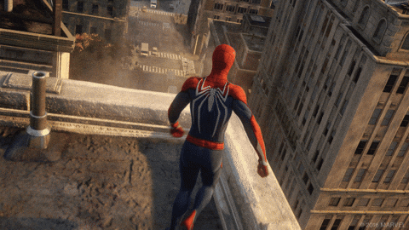
Kapitel 5: Hjältar på nytt
Hemma igen försökte de lösa in koden i spelet. Men en fråga dök upp på skärmen:
”Vilken eller vilka månader har 28 dagar?”
Alla!
Rätt svar! De kunde lösa in koden nu! Deras avatarer fick Spindelmannens dräkt och kunde nu svinga sig fram i spelet med extra krafter. De använde sina nya förmågor för att vinna flera matcher och rädda spelets virtuella stad från skurkar.

Slide 8

Vi ses igen i nästa äventyr!
Tanja Bajraktarova, Tallbohovskolan, Järfälla 12/2024

